Slide 1



Chatbot Lapor Covid LaVidA
UNIVERSITAS DIAN NUSWANTORO SEMARANG

Slide 2

RUMUSAN MASALAH
Menindaklanjuti Peraturan
Zonasi lingkup RT
MENDAGRI NO. 03 2021
Pengendalian penyebaran COVID-19
Jumlah warga terpapar covid terhitung per-rumah
TNI-Polri Bhabinkamtibnas
Pendataan Manual
Ketidakefektifan pihak berwajib dalam pengumpulan data
Tidak memadai secara otomatisasi

Slide 3
SESUAI PERATURAN
Pada 5 Februari 2021 Instruksi MENDAGRI 2021 No. 03
“Zona Pemberlakuan Pembatasan Kegiatan Masyarakat (PPKM) Skala Mikro dan Pembentukan Posko Penanganan COVID-19 di Tingkat Desa & Kelurahan
untuk Pengendalian Penyebaran COVID-19”

Slide 4
ZONASI WILAYAH RT
0
1 - 5 Rumah
6 - 10
> 10 Rumah
Rumah
Tidak ada kasus
Kasus konfirmasi positif
Rumah
Kasus konfirmasi positif
Kasus konfirmasi positif
Setiap orang terpapar covid per 1 rumah , terhitung sejak 7 hari terakhir

Slide 5
PEMBENTUKAN ANGGOTA BHABINKAMTIBMAS JATENG
Kepolisian Daerah Jawa Tengah melakukan pembentukan Bhayangkara Pembina Keamanan dan Ketertiban Masyarakat (BHABINKAMTIBMAS) sebagai tracer atau pelacak Covid-19 di wilayah kerja Polda Jateng sebanyak 4.937 personel dan pembentukan posko sudah tersebar di tingkat desa/kelurahan.
Pembentukan ini berupaya menyukseskan penerapan pembatasan kegiatan masyarakat atau PPKM skala mikro.
Sumber : 4.937 Bhabinkamtibmas di Jateng Jadi Tracer Covid-19 (solopos.com) | (14 Februari 2021 23:30)
Notes:
namun teknis dan format yang berlum standar untuk penginputan data, masih berlum tersistematis

Slide 6
Kurang
Sudah
Memadai
Teratasi
Platform Untuk Pelaporan Warga Terpapar Covid-19
Anggota Pengumpul Data

Slide 7
SOLUSI ?

Slide 8
CHATBOT
Program komputer berbasis AI (Artificial Intelligence) atau robot virtual yang dapat mensimulasikan percakapan layaknya manusia.
Notes:
Teknologi ini juga dikenal sebagai asisten digital yang dapat memahami serta memproses permintaan pengguna, dan memberikan jawaban yang relevan dengan cepat.

Slide 9
CHATBOT
Chatbot Lapor Covid adalah chatbot yang bertindak layaknya Customer Service/ pelayanan pengumpulan data terkait zonasi PPKM skala mikro.
Dengan chatbot ini bisa menginput data rumah terpapar covid pada RT dan RW di tinggat desa/kelurahan di Kota Semarang.
Notes:
Agar pendataan data secara teknis dan format sudah terotomatis ke sistem

Slide 10
CHATBOT
01
Fungsi pelayanan seperi Customer Service
03
Koordinat User berbentuk GIS
AI robot bertindak seperti manusia
Mengumpulkan data dari Lokasi User
02
04

Slide 11
LIMITATION OF CHATBOT
LIMITATION
Menerima Input
Lingkup Wilayah
Koordinat
Kota Semarang
Customer Service
Pengumpul Data
Hanya yang terpapar
Pelaporan terinfeksi
Pihak berwenang

Slide 12
ALUR PENGGUNAAN CHATBOT
Platform Telegram lewat PC/Smartphone
Ketikan “/start” untuk memulai obrolan
Input RW, RT, dan Jumlah rumah dari lokasi terpapar
2
4
6
1
3
5
7
User adalah pihak berwenang dalam pelaporan data
Typing username chatbot pada kolom search
Bagikan lokasi dari daerah rumah orang yang terinfeksi
Data diproses oleh pihak berwenang

Slide 13
CHATBOT
LAPORAN
LAPORAN
Reverse Geoparsing
LAPORAN
Algoritma Klasifikasi Zonasi
Cloud
LAPORAN
Transfer Informasi langsung
LAPORAN

Slide 14
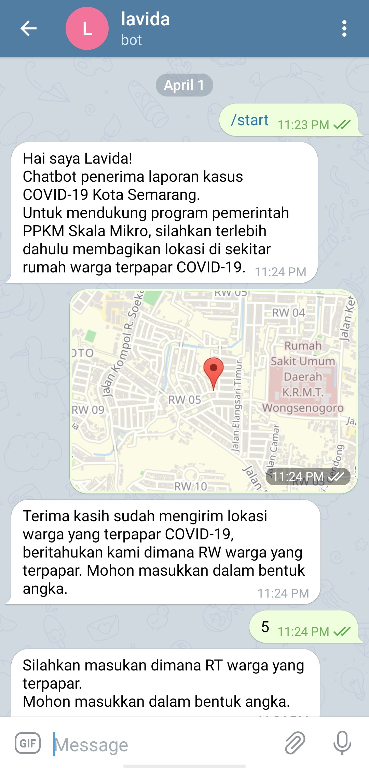
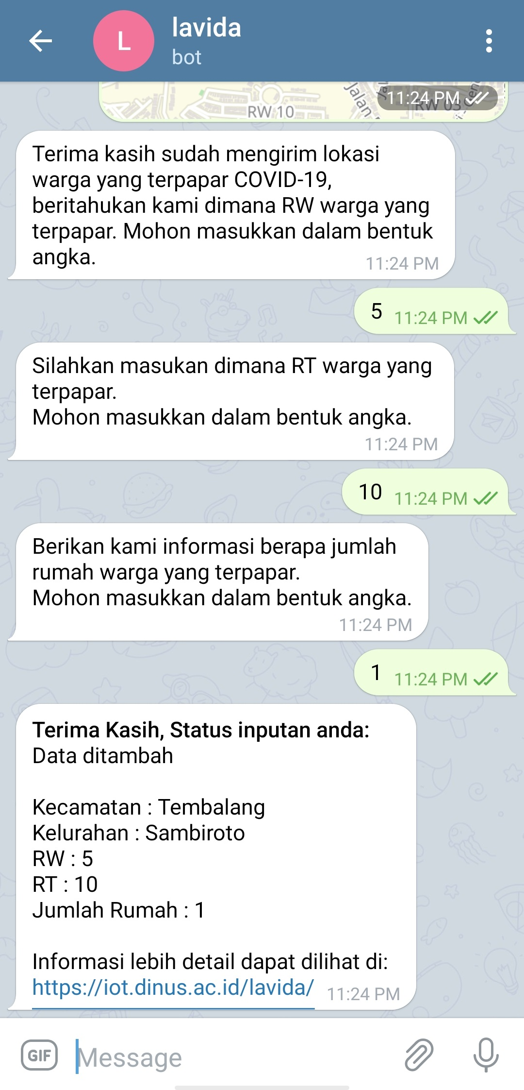
CHATBOT INTERFACE

Slide 15
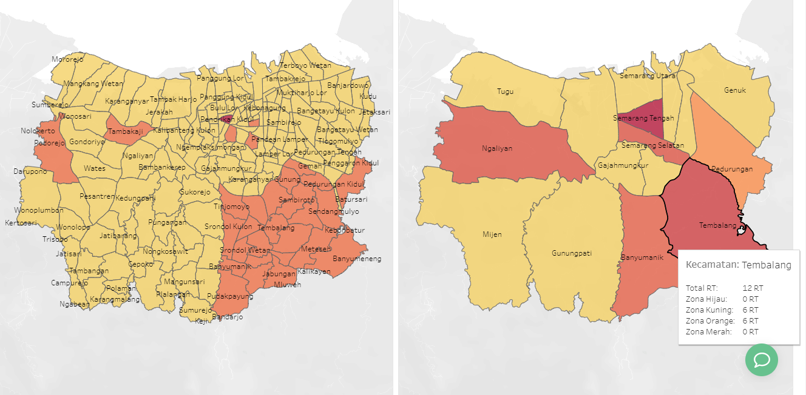
HASIL DATA ZONASI

Slide 16
THANKS!

